Slide 1
Поощрение и наказание
как метод воспитания самостоятельности у ребенка
Подготовила педагог-психолог Демидова Ю.А
МБДОУ «Детский сад №21 г.Выборг».

Slide 2

Поощрение – сочувствием, поддержкой, одобрением, наградой побуждать кого – либо к чему – либо.
Цель – закрепить положительные способы поведения ребенка, сформировать устойчивое желание к активному послушанию и сотрудничеству.

Slide 3

Наказание – применение каких – либо неприятных или нежелательных мер в отношении ребенка в ответ на неповиновение или на неугодное или морально неправильное поведение в обществе.
Цель – исправить вред, причиненный дурным поведением, прекращение такого поведения, снятие вины.

Slide 4

Психологический смысл наказания и поощрения – ребенок может чувствовать взаимосвязь своего поведения, поступков, тех правил и норм, которые приняты в обществе

Slide 5




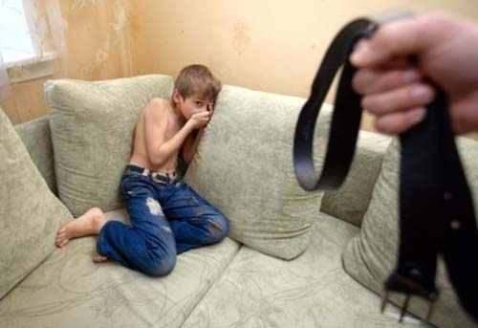
Формы наказаний и их последствия

Slide 6

Физические наказания – намеренное нанесение вреда как физического, так и психологического, связанного с переживанием боли, боязнью боли, низвержением и унижением личности ребенка.
Последствия – склонность к насилию, безынициативность, тревожность, изворотливость, ложь, покорность, зависимость, агрессивность, снижение чувства вины.

Slide 7

Вербальные (словесные) наказания – порицание, упреки, ворчливость, осуждение, негативная оценка, сравнивание ребенка не в его пользу, нотации.
Последствия – нарушение личностного развития и формирование низкой самооценки, зависимости, тревожности, неуверенности в себе, мотивация избегания, скрытность, зависть.

Slide 8

Аффективное воздействие – гнев, ярость, крик. Последствия – потеря
чувствительности, эмпатии (сочувствие к другим ), страх, падение авторитета родителей. Во взрослом состоянии - обрушение по поводу и без повода с ругательствами и язвительными замечаниями на окружающих.

Slide 9
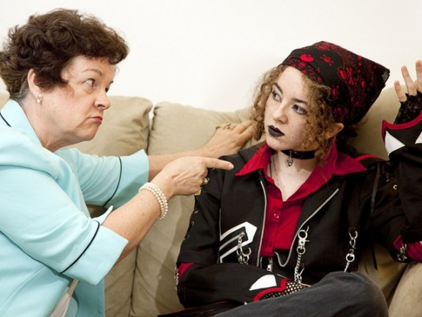
Лишение родительской любви, отвержение, демонстративная изоляция.
Последствия – чувство нелюбви со стороны родителей, страх, тревога, потеря чувства безопасности.

Slide 10
Инициирование чувства вины – внушение представления о совершенном им
моральном проступке, который вызывает чувство вины и стыда у ребенка.
Последствия – появляется неуверенность в себе и отказ от инициативы, привычка заранее извиняться и оправдываться перед всеми подряд. Чужой гнев, раздражение, нетерпение воспринимает как отторжение себя.

Slide 11

Блокирование нежелательного действия – необходимость
остановить действия ребенка, которые могут причинить вред ему
самому, окружающим или материальным и другим ценностям.

Slide 12

Логическое объяснение и обоснование – направляет ориентировку ребенка в последствиях его
поступка на окружающих его людей.
Последствия – формирует у ребенка чувствительность, развивает эмпатию, способствует моральному развитию ребенка

Slide 13
Правила наказания детей:
1) Информирование ребенка - что нельзя, почему и что будет, если…
2) Наказание должно соответствовать возрасту ребенка и тяжести проступка.
3) Неотвратимым – за нарушение правил точно накажут.
4) Справедливым – именно за дело, а не потому что родители «не в духе»
5) Наказание не должно быть длительно отложено – чтобы не породить страх, тревогу и депрессию.
6) Не должно пугать и унижать.
7) Если ребенок наказан – значит уже прощён.
8) Один проступок – одно наказание.

Slide 14
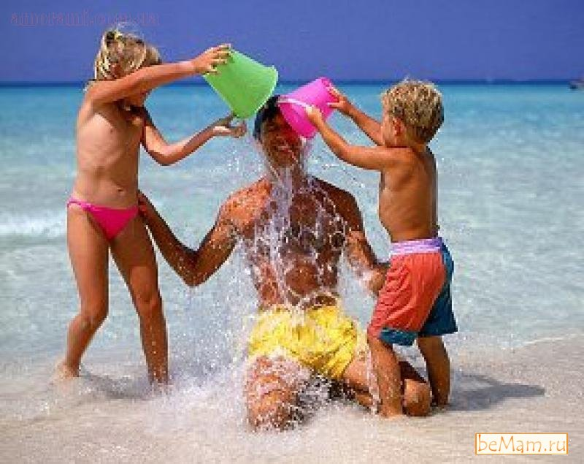




Поощрения

Slide 15

Ласка – позитивный контакт ребенка с родителем в словесной, тактильной и другой
невербальной форме (мимика, жесты, поза)
Даёт – уверенность в себе, чувство безопасности и принятия, самооценку и самоуважение, если это жестко не привязано к его успехам и достижениям.

Slide 16

Совместная деятельность, досуг

Slide 17


Материальное поощрение

Slide 18

Разрешение активности с расширением прав ребенка – оценка взрослости и самостоятельности
ребенка, доказанная его поступками и поведением

Slide 19

Похвала – продуктивна, если сконцентрирована на конечном успешном завершении ребенком
чего-либо.
Недостатки:
При переваливании - отсутствие самокритичности, высокомерие.
В сравнении с другими – конкуренция, зависть, ревность.

Slide 20
Эффективное поощрение: | Неэффективное поощрение
Осуществляется постоянно | Осуществляется от случая к случаю
Сопровождается объяснением что именно достойно поощрения | Делается в общих чертах
Искренняя заинтересованность в успехах ребенка | Формальное отношение к успехам ребенка
Сравнение прошлых и настоящих достижений | Сравнение своих результатов с результатами других
Воздействие на мотивацию ребенка, опираясь на внутренние стимулы: интерес к заданию, желание овладеть умением, получение удовольствия от процесса | Опора на внешние стимулы: похвала, награда
Если взрослый связывает достигнутое с затраченными усилиями, полагая, что такие успехи возможны и впредь | Связывает достигнутый результат только с наличием способностей или благоприятных обстоятельств

Slide 21

За что не следует хвалить:
За то, что получено от природы
Из жалости
Второй раз за одно и тоже достижение
За то, что достигнуто не своим трудом
Из за желания понравиться

Slide 22
«Наказание – очень трудная вещь. Оно требует от воспитателя огромного такта и осторожности. То же самое следует сказать и в отношении поощрения.»
А. С. Макаренко

